Slide 1
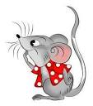
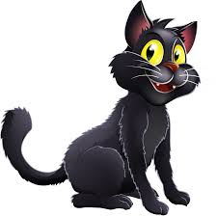
Дидактическая игра «Кто что ест?»

Slide 2
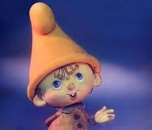
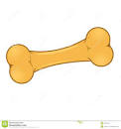
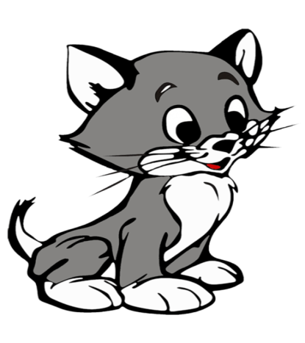
Что любит есть кошка?
Чтобы перейти к следующему слайду, нажмите пробел

Slide 3
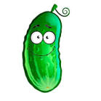
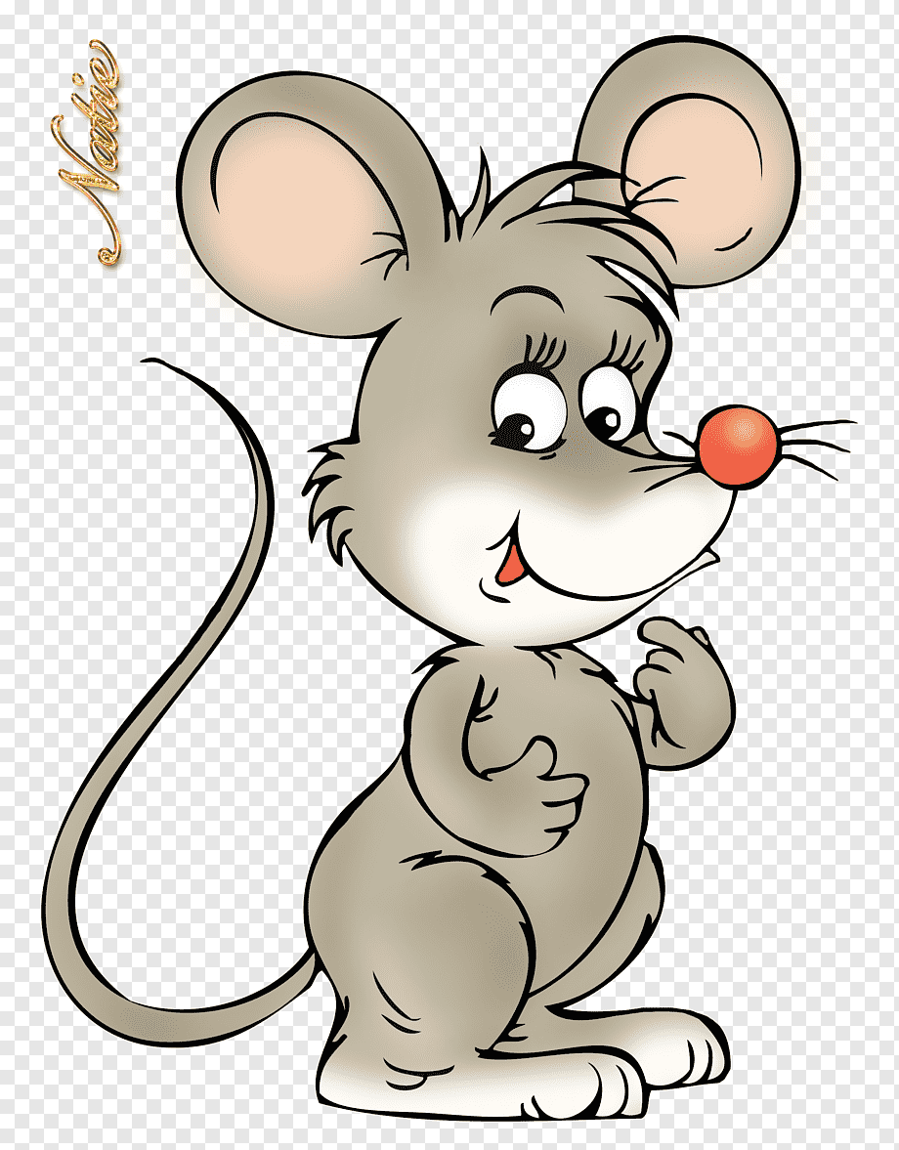
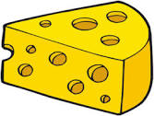
Что любит есть мышка?
Чтобы перейти к следующему слайду, нажмите пробел

Slide 4
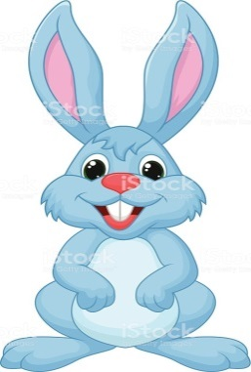
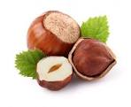
Что любит есть кролик?
Чтобы перейти к следующему слайду, нажмите пробел

Slide 5
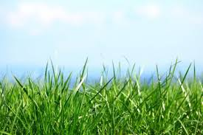
Что любит есть корова?
Чтобы перейти к следующему слайду, нажмите пробел

Slide 6
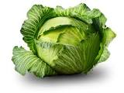
Что любит есть коза?
Чтобы перейти к следующему слайду, нажмите пробел

Slide 7
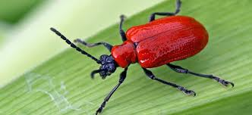
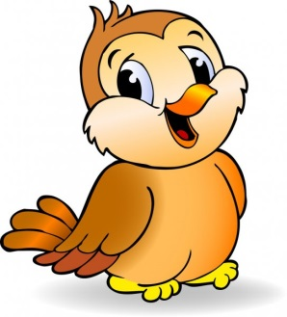
Что любит есть воробей?
Чтобы перейти к следующему слайду, нажмите пробел

Slide 8
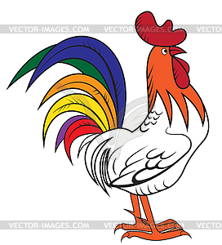
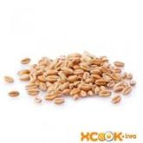
Что любит есть петух?
Чтобы перейти к следующему слайду, нажмите пробел

Slide 9
Что любит есть собака ?
Чтобы перейти к следующему слайду, нажмите пробел

Slide 10
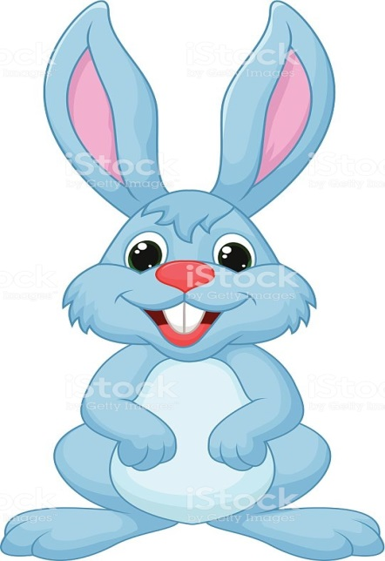
МОЛОДЦЫ !

